Slide 1
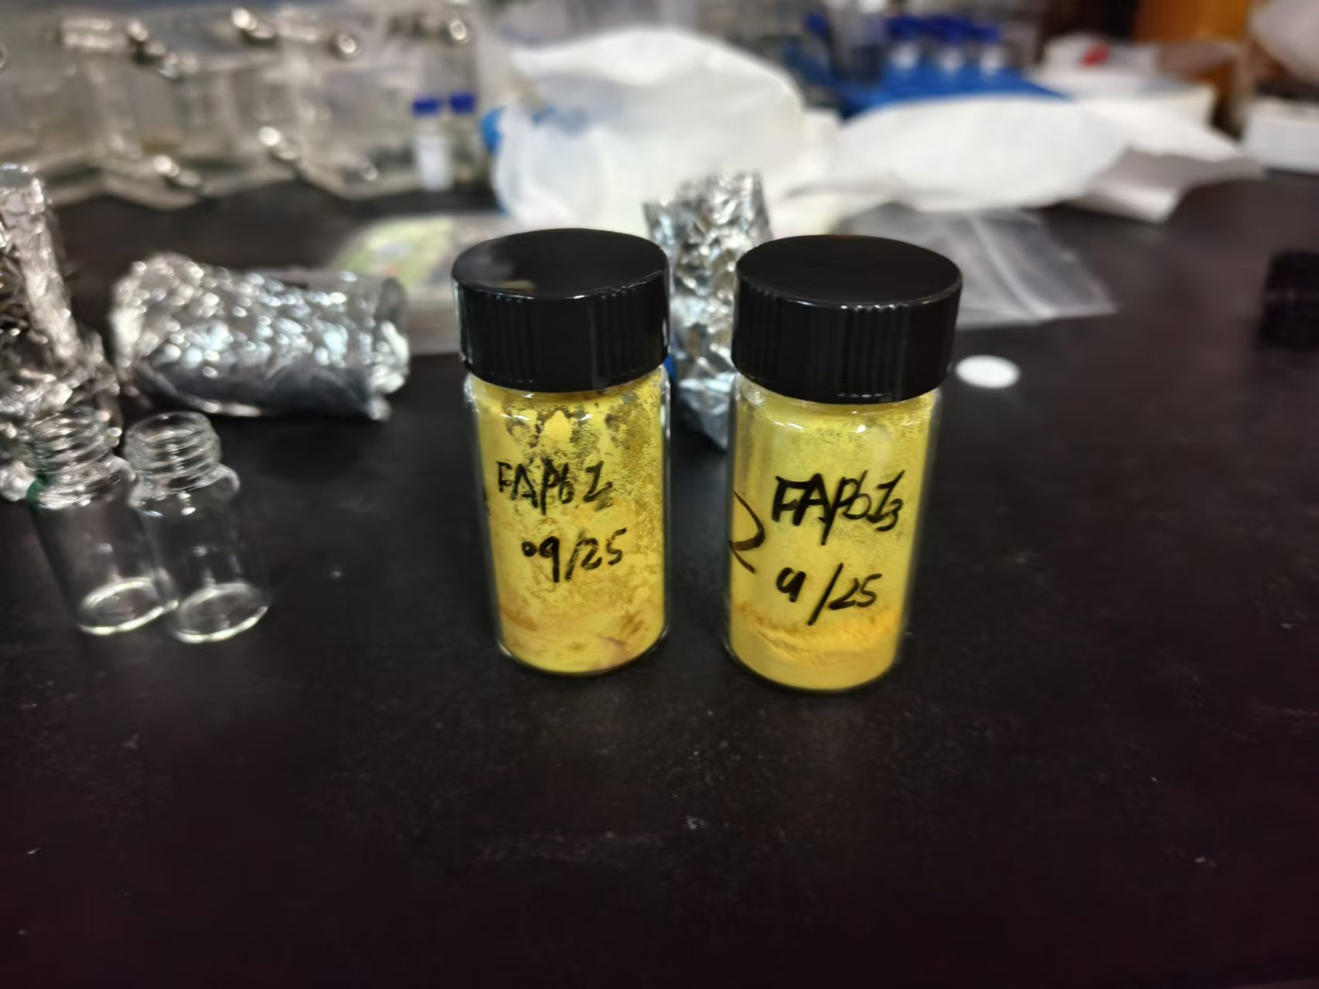
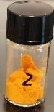
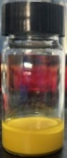
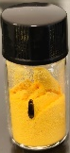
样品跟踪：制样时间
<240920010>
<240921020>
<240921010>
<240925010>
<240925020>

Slide 2
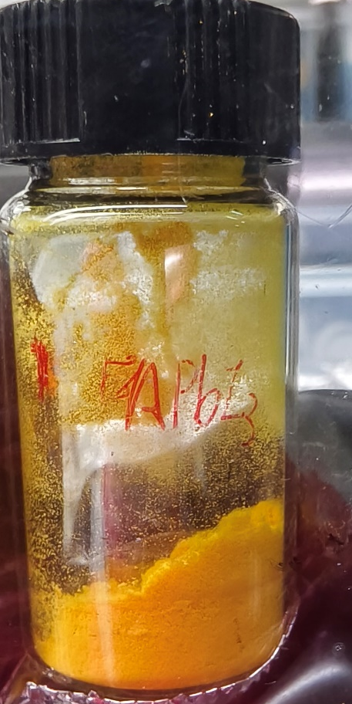
样品跟踪0927
<240920010>

Slide 3
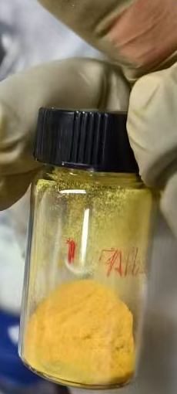
样品跟踪0927
<240920010>

Slide 4
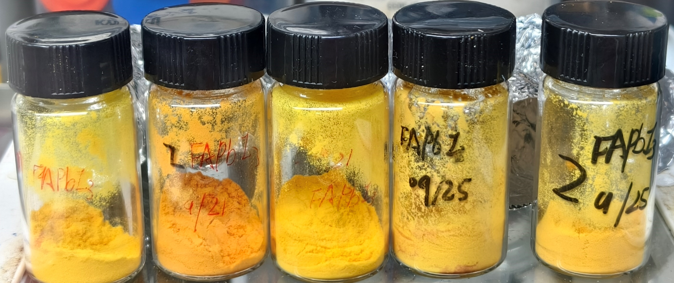
样品跟踪0928
<240920010>
<240921020>
<240921010>
<240925010>
<240925020>

Slide 5
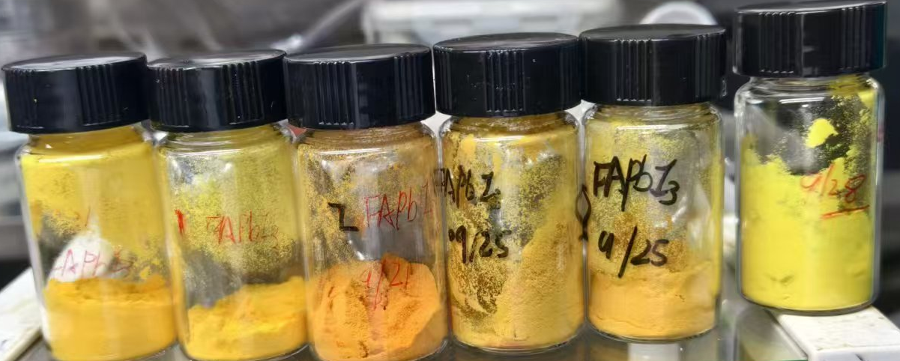
样品跟踪0929
<240920010>
<240921020>
<240921010>
<240925010>
<240925020>
<240927020>

Slide 6
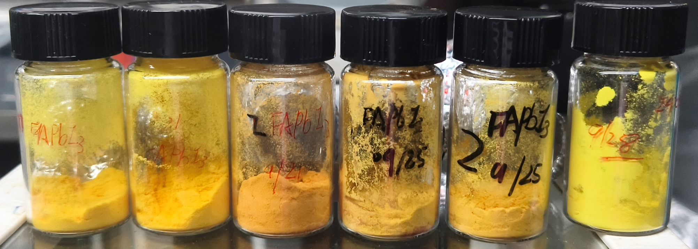
样品跟踪1001
<240920010>
<240921020>
<240921010>
<240925010>
<240925020>
<240927020>

